Slide 1
Тема НОД: Дикие и домашние животные
Государственное дошкольное образовательное учреждение детский сад № 7 Центр Развития ребёнка Колпинского района
Автор воспитатель ГБДОУ детский сад №7 ЦРР Колпинского района Егорова Ю.В.
Санкт Петербург 2014 г.

Slide 2
Цель НОД: Сравнение диких и домашних животных
Задачи:
Познавательное развитие : Уточнить с детьми признаки домашних животных. Показать, чем они отличаются от диких.
Речевое развитие : Развивать речь детей. Учить отвечать на вопросы, сравнивать диких и домашних животных . Учить рассказывать о диких и домашних животных.
Социальное развитие: Воспитывать любознательность детей , любовь к природе.

Slide 3
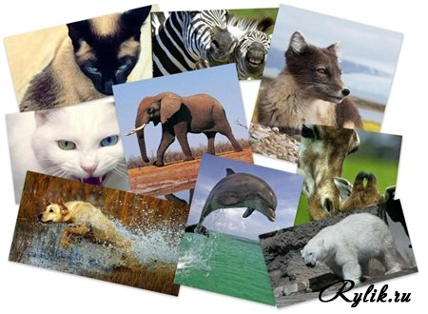
Данное НОД рекомендуется для детей трёх лет. Когда дети уже познакомлены отдельно с домашними животными, отдельно познакомлены с дикими животными. На данном НОД с детьми проводится сравнение диких и домашних животных. Планируемыми результатами данного НОД являются уточнение у детей представлений об диких и домашних животных, развитие умения группировать. Рекомендуем после беседы , презентации и игр с детьми для закрепления предложить сделать два коллажа « Дикие» , « Домашние» животные(дети выбирают из перемешенных картинок).

Slide 4
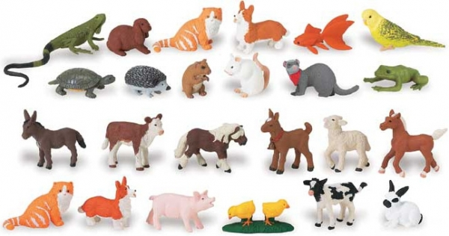
Ход НОД:
Сюрпризный момент: пришёл Чебурашка , просит детей рассказать ему какие бывают животные.
Демонстрация презентации и беседа :уточняем признаки домашних животных, отличия от диких.
Подведение итогов: хвалим всех детей, и каждого за личные успехи.

Slide 5
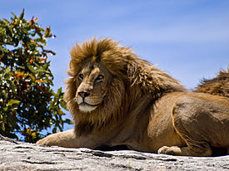
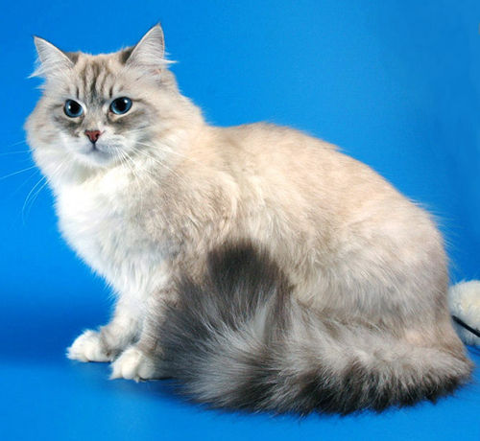
Лев и кошка
Лев могуч, красив и гладок, Любит он во всём порядок. Лишь причёска подкачала – Льву одной расчёски мало.
Маленькая кошка Прыгнула в лукошко, Потянулась, облизнулась И калачиком свернулась!

Slide 6
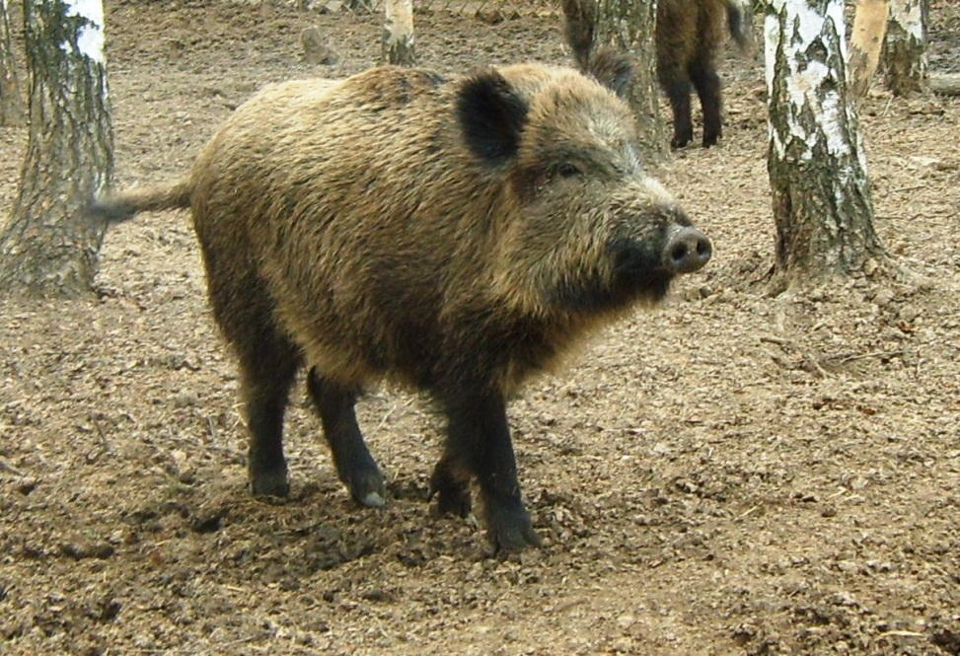
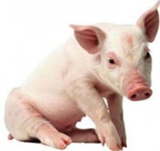
Кабан и свинья
Представьте: свинка в шубе, клыки под пятаком... И кабана лесного узнаете легко.
- Поросёнок, поросёнок Ты куда спешишь спросонок? - Я бегу на родничок Мыть свой грязный пятачок.

Slide 7
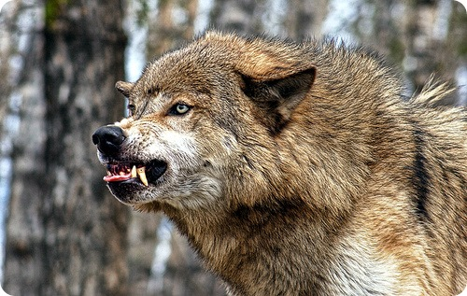
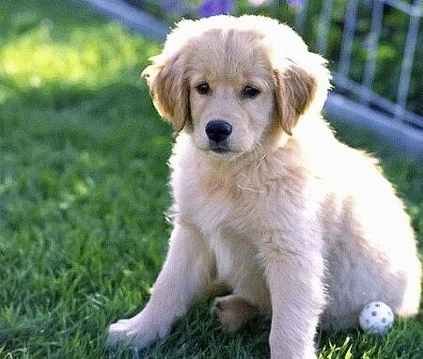
Волк и собака
Он живет в лесу густом, Схожий на собаку, В серой шубке и с хвостом, И большие лапы.
Вислоухий и смешной, Очень громко лает. Морщит носик, как большой И котов пугает.

Slide 8
Третий лишний

Slide 9
Загадки
Все время по лесу он рыщет, Он в кустах кого-то ищет. Он из кустов зубами щелк, Кто скажите это - … (Волк)
Убегайте поскорей! Ходит, рыщет царь зверей. Рычащий, жёлтый сыщик, С хвостом и гривой хищник. Все сидят, присмирев, Потому что бродит …
(Лев)
Веток хруст в лесу
То, тут, то там.
Ищет жёлуди…
( Кабан)

